Slide 1
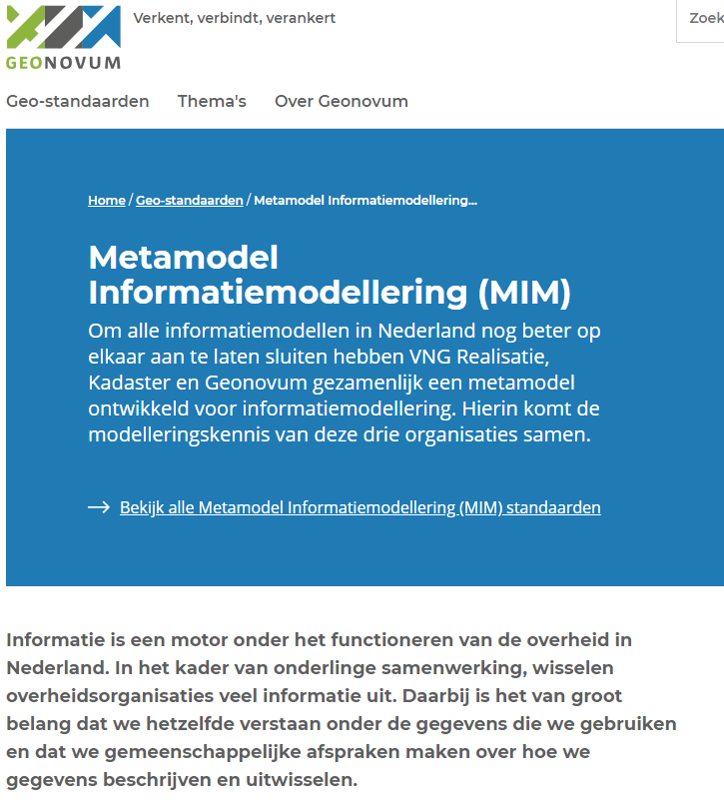



MIM Metamodel voor informatiemodelering
basis voor overheidsbrede informatievoorziening
introductie

Slide 2

MIM factsheet
Naam: MIM-Metamodel voor Informatiemodellering
Toepassingsgebied: Informatiemodellen voor formaliseren van inwinning, registratie en ontsluiting van digitale gegevens
Waarom: Eenduidige aanpak zorgt voor semantische integratie, harmonisatie, effectieve informatiehuishouding
Locatie: https://www.geonovum.nl/geo-standaarden/metamodel-informatiemodellering-mim/metamodel-voor-informatiemodellering-mim
Ontwikkelaars: VNG-Realisatie, Kadaster, Geonovum – Binnen DSO
Beheer: Geonovum

Slide 3
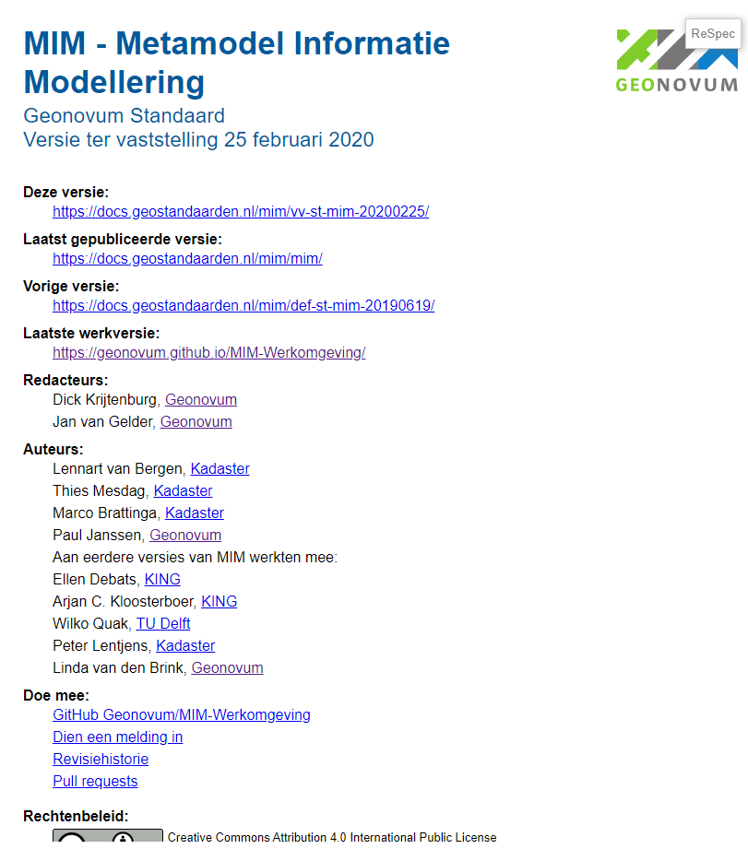

MIM: de use case
Standaard voor opstellen van informatiemodellen

Slide 4
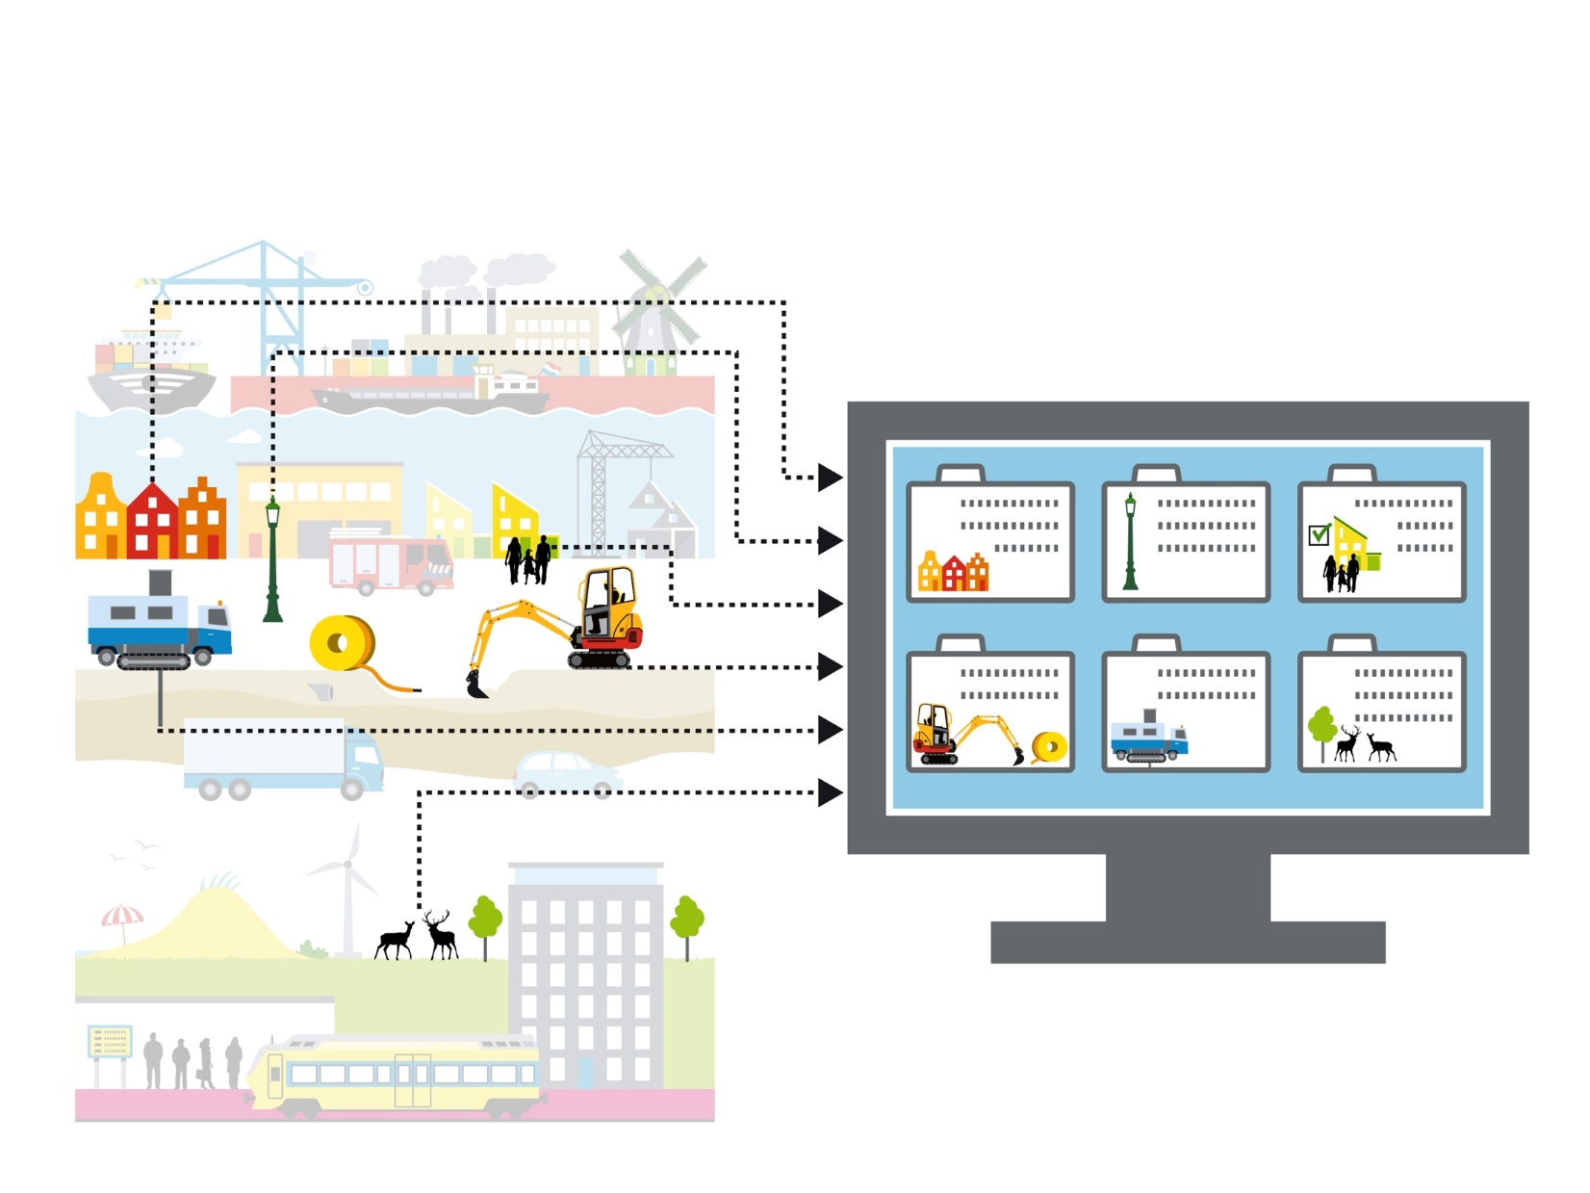
Werkelijkheid
Registraties

Slide 5
Aanbeveling “Eerste Beeld Standaardisatieopgave Informatieproducten”
Start use case voor ontwikkeling: context binnen de DSO
Project Informatiehuizen 2017 – Werkgroep Informatiemodellering en Standaardisatie. Rapport, versie 0.8, van donderdag 21 september 2017, status Concept
Aan de werkgroep “informatiemodellering en standaardisatie” is gevraagd een eerste beeld te schetsen van de standaardisatie opgave op het gebied van informatiemodellering. Deze informatie dient als input voor de werkgroep businesscase en de kwartiermakers van de informatiehuizen , en wordt gebruikt als beslisinformatie voor het vervolgtraject.
Aanbeveling 2.4.5 Bepaal gemeenschappelijkheid in informatiemodellering
Er zijn bepaalde afspraken die ervoor zorgen dat informatiemodellen er gelijkvormig uitzien zoals het MIM metamodel. Het is belangrijk om te bepalen in hoeverre dit model helpt in de gemeenschappelijkheid en hoe het in te zetten daartoe. Werk uit hoe afstemming tussen domeinen op een structurele manier vormgegeven moet worden, met name om te komen tot gemeenschappelijke definities. Mogelijk kan een platform van informatiemodelleurs daarbij ondersteunen. Resultaat is een beschrijving van de wijze waarop afstemming plaats vindt en de werkwijze die wordt gehanteerd.

Slide 6
Eén van de uitdagingen … zorgen dat informatiemodellen er gelijkvormig uitzien zoals het MIM metamodel.
In het speelveld zijn betrokken: informatiehuizen, basisregistraties/landelijke voorzieningen, het rijk, provincies, de gemeentes (VNG, VNG Realisatie), de waterschappen, het Kadaster, Geonovum, en de componenten van het DSO zelf. De meesten hiervan hebben al een (juridisch) begrippenkader en/of een informatiemodel. Deze modellen hanteren nu niet eenzelfde metamodel.
Het metamodel voor informatiemodellen (MIM) bestaat uit een verzameling van benoemde bouwstenen c.q. de modelelementen die gebruikt (mogen) worden om een informatiemodel mee op te stellen. Het is de modelleertaal voor het informatiemodel.

Slide 7



Architectuur semantiek binnen…..NL?
Begrippenkader
Informatiemodel
Productmodel 1
In metamodel
In metamodel
Productmodel 2
Stelsel Catalogus …..

Slide 8
MIM: de standaard

Slide 9

de standaard: metamodel MIM https://www.geonovum.nl/geo-standaarden/metamodel-informatiemodellering
Het metamodel bestaat uit een verzameling van de bouwstenen c.q. de modelelementen die gebruikt (mogen) worden om een informatiemodel mee op te stellen. Het is de modelleertaal waarin een informatiemodel is uitgedrukt.
Doelen:
gezamenlijke taal en structuur - leesbaarheid en eenduidigheid vergroten
om het koppelen van diverse informatie/modellen te vereenvoudigen
tooling en model-driven werkwijze, om koppelvlakken en producten te maken
kennis uit organisaties te bundelen en bij elkaar te brengen
…
Notes:
Wat is het model en wat is het doel ervan.

Slide 10
1
Metamodel wordt gebruikt voor
Met
Begrippenkader
Conceptueel informatiemodel
Logisch informatiemodel
Fysiek/technisch datamodel
De onderwerpen van gesprek (universe of discourse), met hun samenhang onderling en ook met andere begrippenkaders.
Voorbeeld:
Bedrijfswoordenboek, juridisch begrippen in een wet zoals BAL
Bouwwerk, bouwvergunning, eigenaar, vervreemder, verkrijger, persoon
Implementatievrij, en vrije modelstructuur, naar behoefte.
Het structuren van het begrippenkader als informatie model.
Voorbeeld:
RGB 2.0, IMBAG 2.0,
Pand, openbare ruimte, object afbakening, natuurlijk persoon met BSN, niet- natuurlijk persoon met OIN, KvK nr
Implementatie vrij, geen: technische optimalisaties, geen historie, geen GML…
Hoe de concepten gebruikt wordt bij de interactie tussen systemen, tussen gebruikers, of tussen systemen en gebruikers:
Het Interoperabiliteitsdomein
Voorbeeld: uitwisselingsmodel zoals IMKAD als NEN3610 (met ID), URI’s, productmodel, intern model van de voorziening.
Abstracte class, BGT object, met historie en generieke attributen. generiek tekstelement, gebied als 2D of 2.5D vlak, of 3D.
Wel implementatiekeuzes zoals INSPIRE compliant, GML 3.2.1., (nog geen echte techniek)…
Technische representatie van het logische model
Voorbeeld; XSD, JSON scheme, relationele database, tripple store, document store etc.
Diverse technische keuzes, t.b.v. performance, fysieke opslagstructuur, keuzes welke controles in de software en wat in de database, srs-transformaties etc…

Slide 11

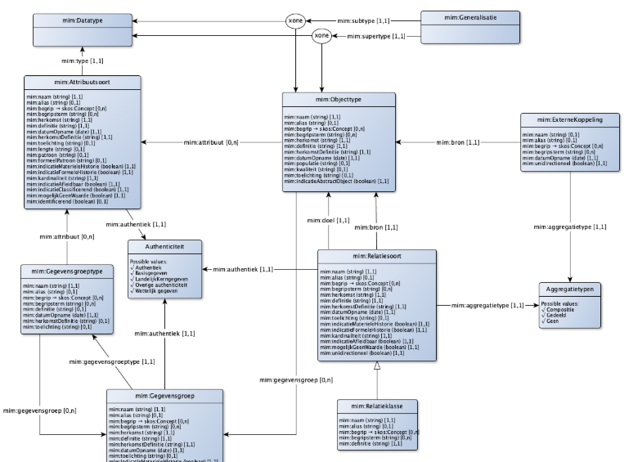
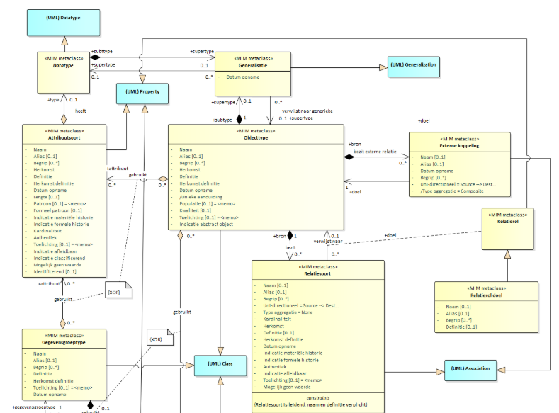
Metamodel – uitgedrukt in Linked Data vocabulaire
Gerealiseerd in versie 1.1
Verbinden van UML en RDF modellen

Slide 12
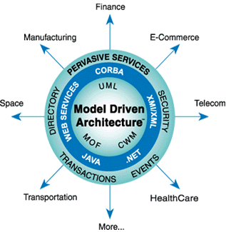
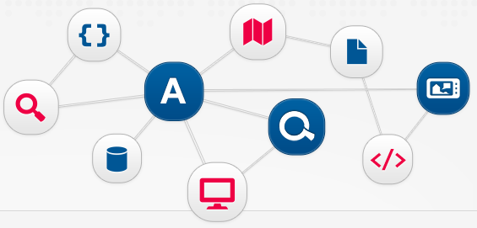
Tooling
EA: UML profielen voor modelleurs
IMvertor: www.imvertor.org
Generatie van afgeleide producten:
XML schema, RDF, andere
Objectcatalogus in verschillende formaten (HTML, PDF, RDF)

Slide 13
MIM: Toepassingen

Slide 14
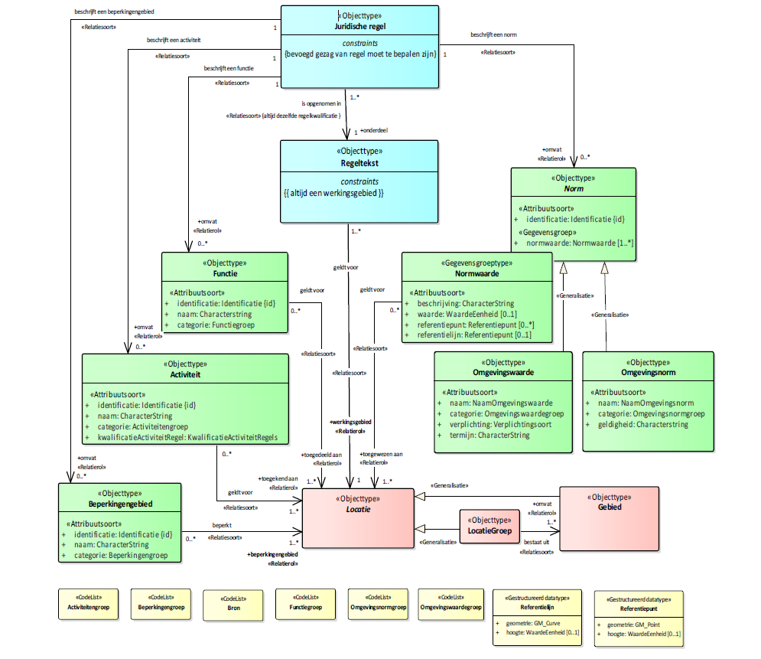
Omgevingswet
IMOW

Slide 15
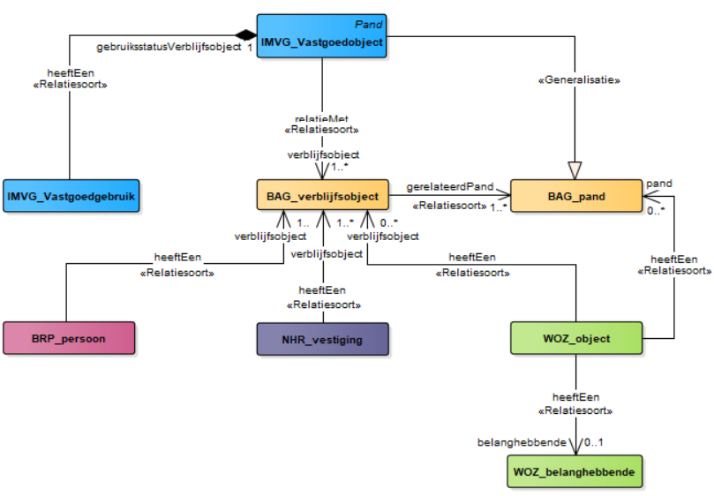
IM Vastgoedgebruik

Slide 16
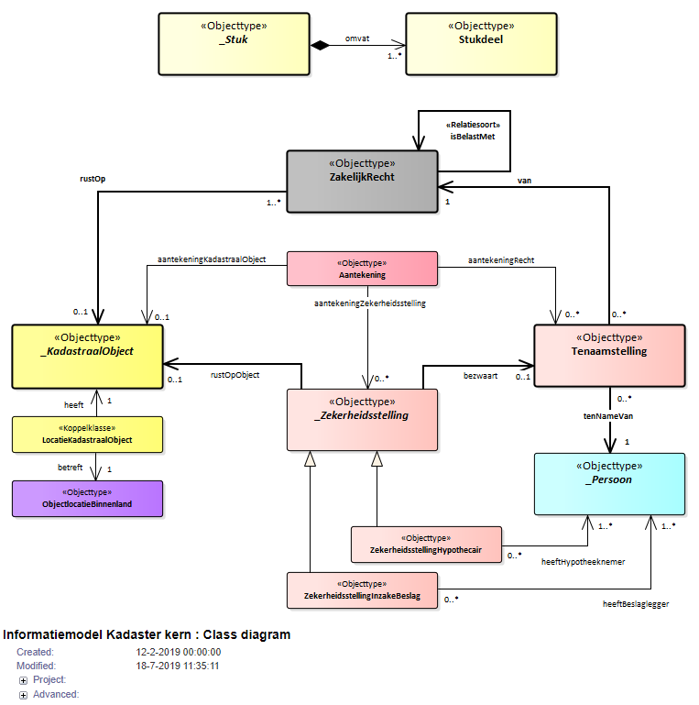
IMKad
Basisregistratie Kadaster

Slide 17
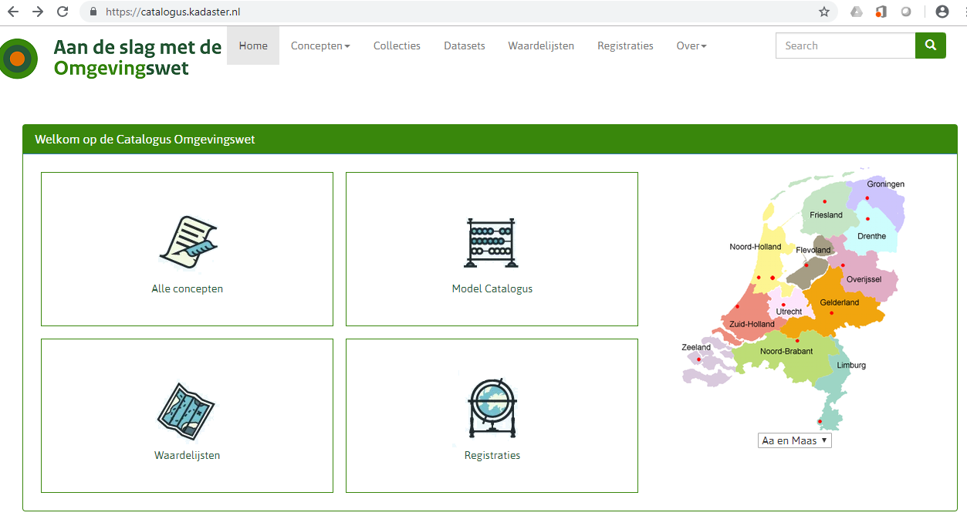
Semantiek in DSO stelselcatalogus

Slide 18
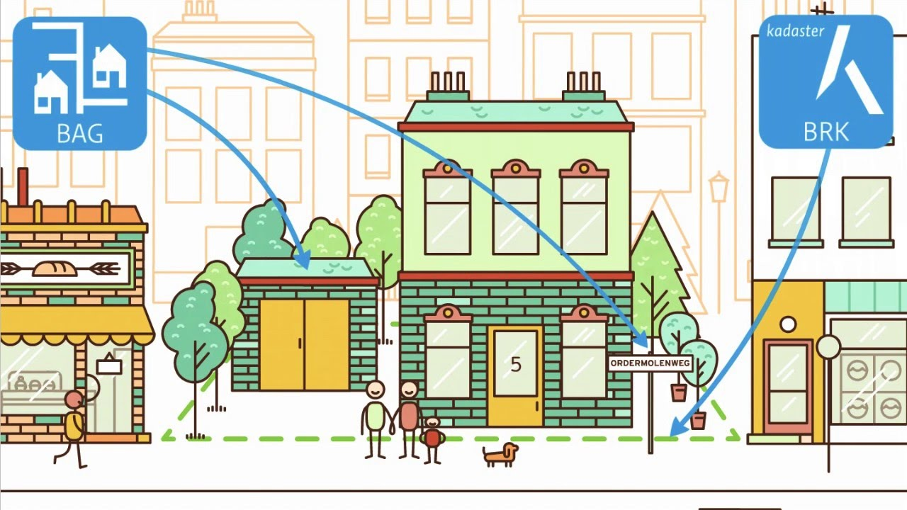
Informatie in gezamelijkheid
BAG
BRK
BGT
Omgevingswet

Slide 19
Informatie in gezamenlijkheid
MIM
verbindt en ontzorgt
de informatieoverheid
MIM helpdesk: mim@geonovum.nl
MIM discussieforum:
MIM documentatie: https://docs.geostandaarden.nl/mim/mim10/

